Slide 1
старость

Slide 2
Старость это…
это период жизни человека от утраты способности организма к продолжению рода до смерти.
это золотой век жизни.
это заключительный этап развития организма.
это больно и страшно.
это закат жизни.
это не болезнь
это последний этап жизни человека, этап, которого нельзя избежать, который познал или познает каждый, чья жизнь не будет трагически прервана в молодости.
это разрушительный процесс.
это одиночество и слабоумие.
это значит стать обузой для близких.
это ощущение себя спокойным, жизнерадостным, энергичным и довольным.

Slide 3
Возрастные изменения, старение человека – это реальный, чрезвычайно сложный процесс, ставящий перед обществом, человеком, наукой большой комплекс важных проблем. Это проблемы личности, нравственности, динамика профессионализма и преемственности поколений, проблемы индивида и общества. Процесс старения в каждом человеке протекает индивидуально, и один и тот же критерий не обязательно должен применяться ко всем пожилым людям. Пожилые люди – не однородная группа, а скорее набор подгрупп, каждая из которых имеет свои особенности. Специалисты на основании определенных методов выделяют несколько личностных типов, отличающихся друг от друга уровнем активности, стратегией совладания с трудностями, отношением к миру и себе, удовлетворенностью жизнью. В связи с этим формируются следующие позиции старения: конструктивная, зависимая, защитная, враждебная. Социальное здоровье пожилого человека в основном определяется двумя сферами: общением с окружающими и повседневной индивидуальной деятельностью. Самое распространенное заблуждение состоит в том, что эту занятость легко организовать. Попытки искусственно возбудить интерес у старого человека к кулинарии, садоводству, искусству обычно оказываются безрезультатными. Возможность выбора самому себе вида деятельности и отдыха в соответствии с внутренними привязанностями и интересами чрезвычайно значима для пожилого человека. Ощущение себя во второй половине жизни здоровым, жизнерадостным, энергичным и довольным в большей степени зависит от самого настроя к процессу старения, а в меньшей – от объективного состояния функционирования различных органов. Зачастую именно негативный настрой на то, что старость больше всего приносит страдания, ограничения, потерю самостоятельности, является первопричиной появления такого рода нежелательных изменений. Каждый человек вполне в состоянии понять, что его собственный процесс старения вполне можно трактовать как процесс накопления нового интересного жизненного опыта.

Slide 5
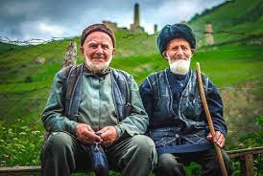
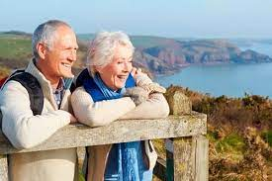
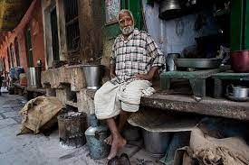
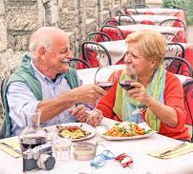
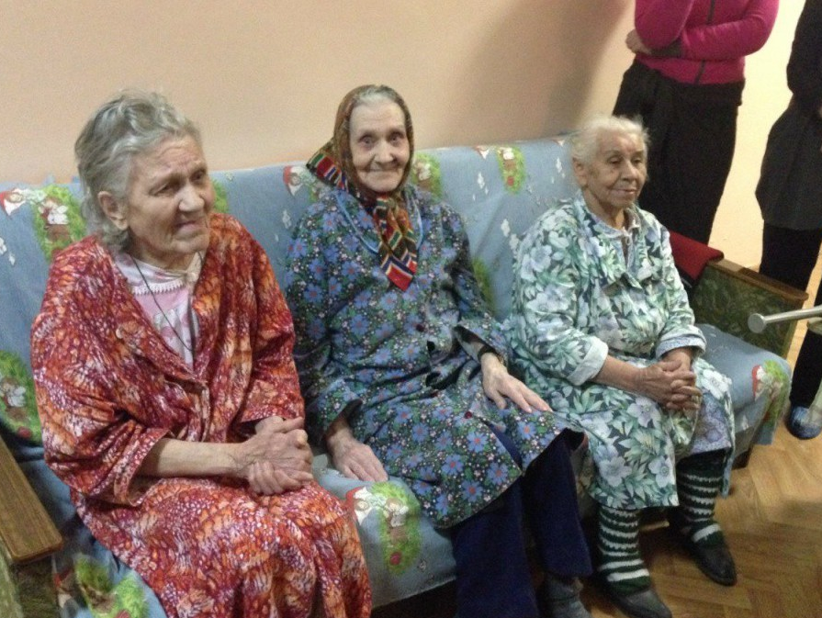
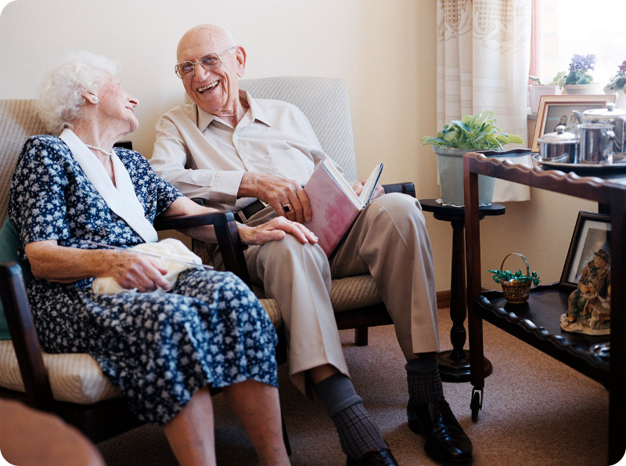
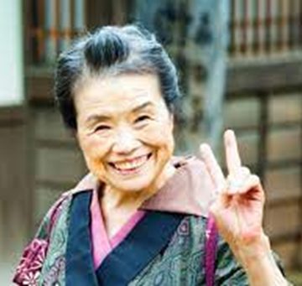
Старость в разных странах

Slide 6
В Китае существует «Закон о правах пожилых людей», который предупреждает взрослых детей «никогда не пренебрегать пожилыми людьми» и предписывает им часто навещать своих пожилых родителей, независимо от того, как далеко они живут.
Подобно китайцам и корейцам, японцы ценят сыновнюю почтительность и обычно дети покорно заботятся о своих родителях. Но Япония в последние годы сталкивается с уникальной проблемой старения населения, т.к. в 2020 году 7,2 процента населения Японии уже было старше 80 лет.
В Великобритании появился первый в мире министр по проблеме одиночества, ведь среди пожилых британцев на одиночество жалуется каждый пятый. Также, в Британии существует и успешно работает множество благотворительных и волонтерских программ, которые помогают одиноким старикам.
В Италии стало популярно совместное проживание одиноких малообеспеченных пенсионеров. В то же время многие хорошо обеспеченные пожилые люди любят путешествовать по миру, посещать бары, кофейни и салоны красоты.
Характерный для Америки подход к пожилым людям заключается в том, что жизнь после выхода на пенсию в 65-67 лет не заканчивается, и в этом возрасте они должны иметь возможность быть активными в спортивном и социальном смыслах, общаться со сверстниками. А дальше все зависит от финансов. Поэтому американцы задумываются о пенсии еще в 30 лет.
Многие индийцы живут в больших семьях, где старейшины выступают в качестве главы семьи. Старших поддерживают младшие члены семьи, а они, в свою очередь, играют ключевую роль в воспитании своих внуков.
В греческой культуре старость почитается, а уважение к старшим занимает центральное место в семье. Здесь старость отождествляется с мудростью и близостью к Богу.
В Германии родители, бабушки и дедушки предпочитают жить отдельно от своих детей и внуков, жить активно и наслаждаться закатом жизни.
Во Франции самый высокий уровень самоубийств пенсионеров в Европе.

Slide 8
